Slide 1

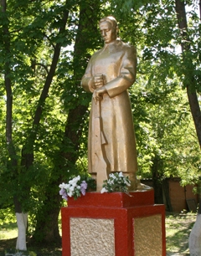
Истребительный батальон Новочеркасска
ГБПОУ РО «Новочеркасский геологоразведочный колледж»
Великой Победе посвящается
Автор: Чучвара Т.И., преподаватель истории

Slide 2
Великая Отечественная война
сохраняется в памяти народа.
Памятники и обелиски, мемориалы и скромные могилы на территории нашей донской земли — наглядные свидетельства самой кровопролитной войны в истории человечества.
В Новочеркасске о Героях напоминают: первый памятник воинам на Хотунке, памятники Героям новочеркасского подполья, Героям Советского Союза -Георгию Сорокину, Галине Петровой, Алексею Кортунову, воинам – работникам НЭВЗа, сотрудникам и студентам ЮРГТу(НПИ), монументы Славы.

Slide 3
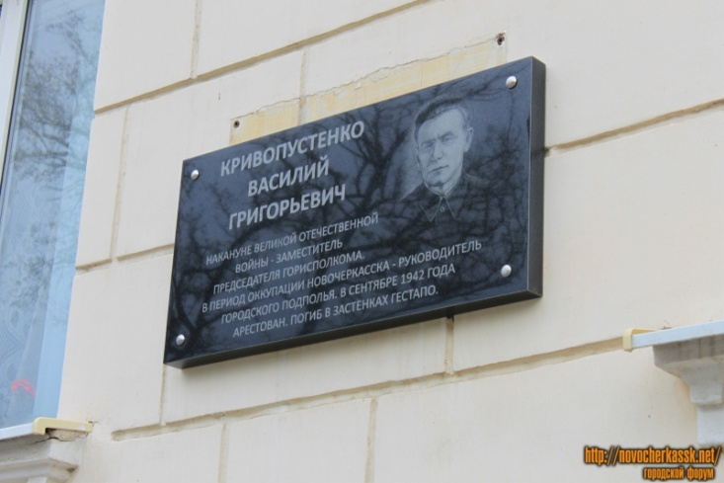
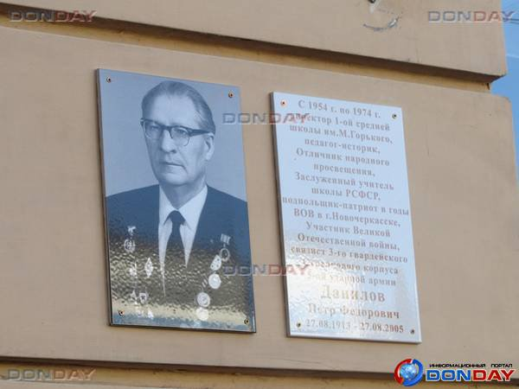
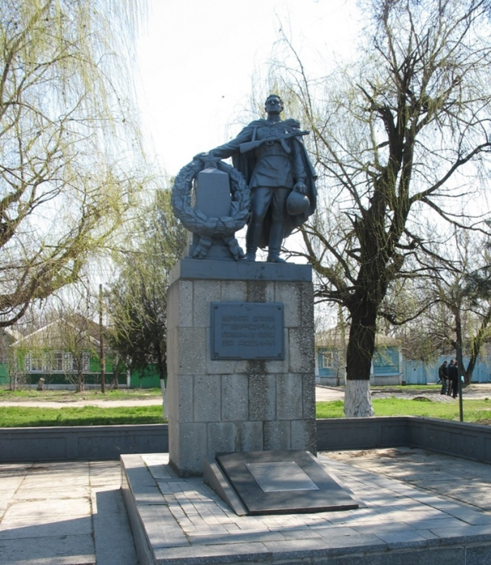
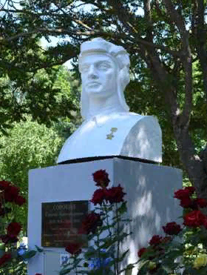
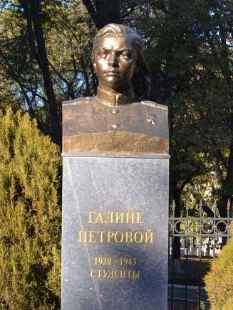
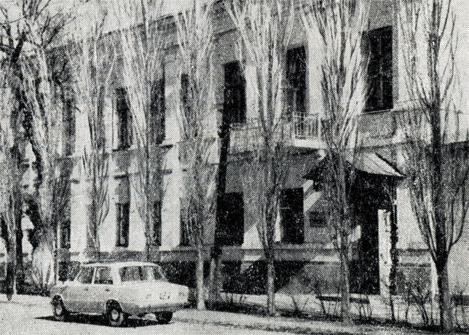
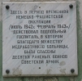
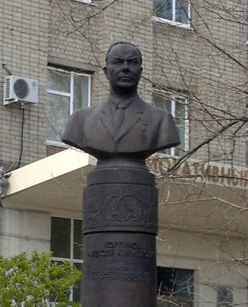
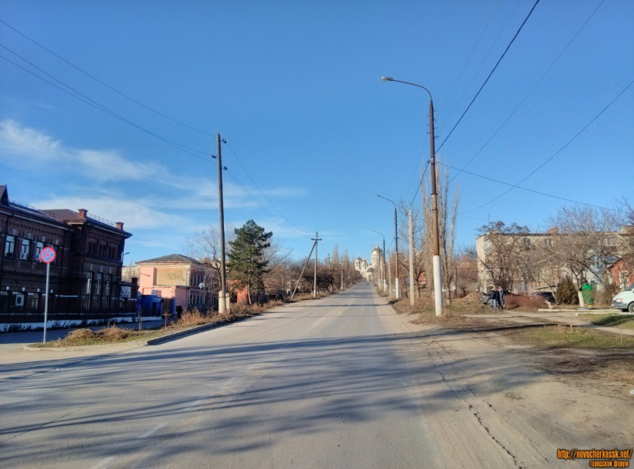
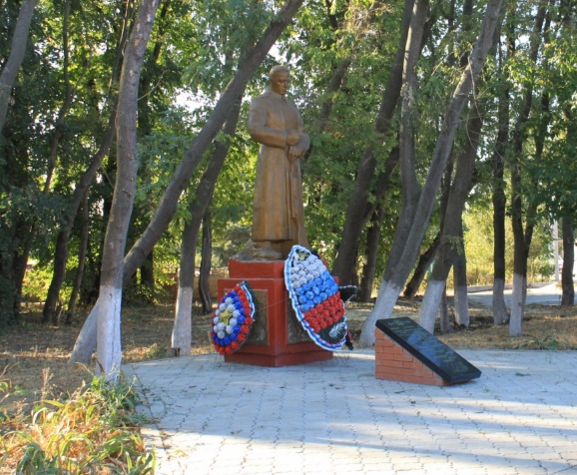
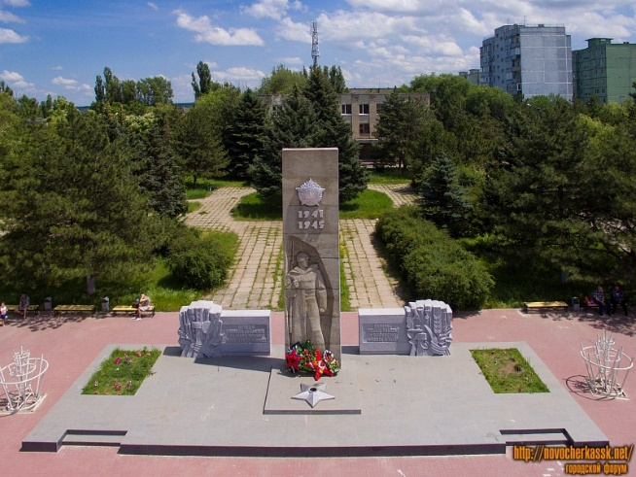
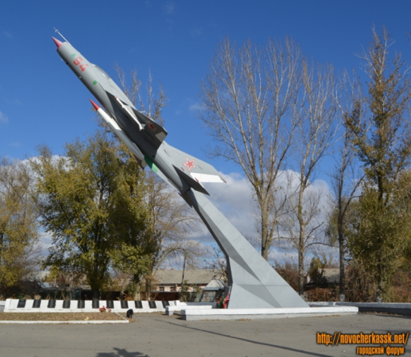
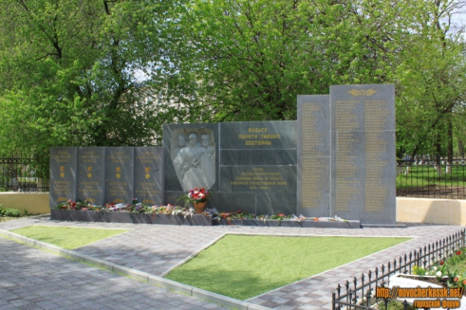
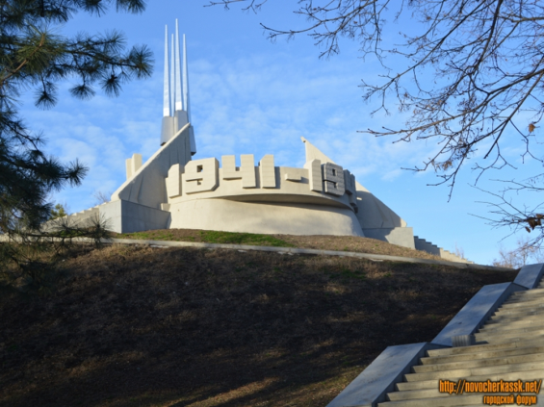
Памятник воинам в пос. Донской
Памятники Героям
Мемориальные доски
В.Г. Кривопустенко и П. Ф. Данилов
Памятник Г.Петровой
Памятник Г.Сорокину
Здание Новочеркасской железнодорожной больницы, где в годы войны работал подпольный госпиталь
Проспект Ермака
от пл. Павлова
Памятник советскому
солдату в переулке Рощинском
Памятник
А. Кортунову
Памятник воинам-политехникам, погибшим в Великой Отечественной войне
Курган славы
Памятник авиаторам

Slide 4
Цель работы
– рассказать о памятнике в Новочеркасске, напоминающим, пожалуй, о самом трагическом – начальном периоде войны; почувствовать сопричастность к подвигу воинов, отдавших жизнь за Победу.

Slide 5
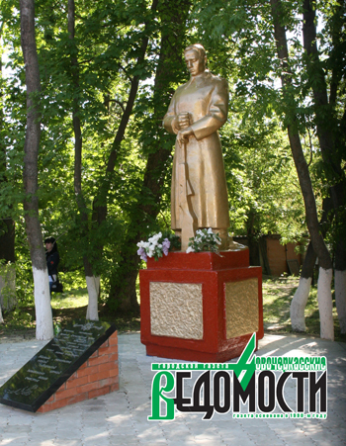
Памятник бойцам Новочеркасского истребительного батальона
Мы гордимся своим городом и людьми, которые отдавали свою жизнь за наше будущее. О героях, совершавших воинские подвиги в годы Великой Отечественной войны, в нашем городе много памятников.
Один из них памятник бойцам Новочеркасского истребительного батальона.
Этот памятный монумент расположен на территории института виноградарства и виноделия.

Slide 6
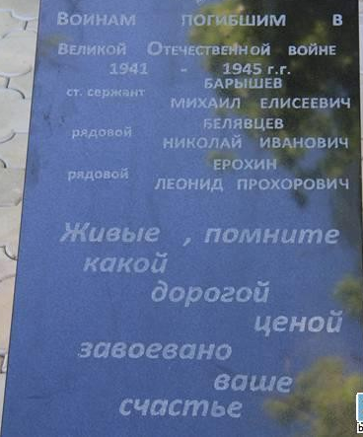
«Живые, помните, какой ценой завоевано счастье»
Монумент, установлен в 1964 году трем бойцам: старшему сержанту Михаилу Барышеву, рядовым Николаю Белевцеву и Леониду Ерохину. Забота о памятнике, это память обо всех павших в Великой Отечественной войне. На мраморной доске монумента написано «Живые, помните, какой ценой завоевано счастье».

Slide 7
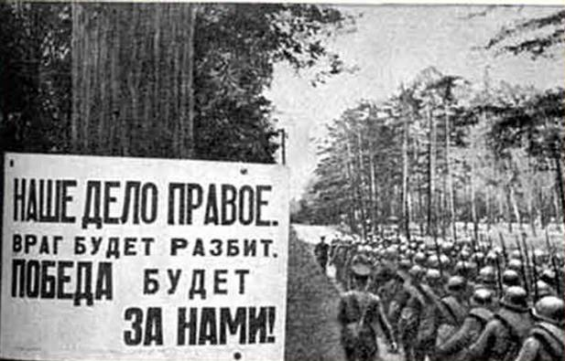
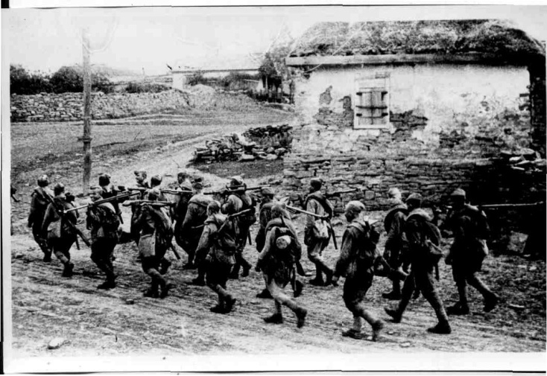
Суровое испытание
Все ближе становится священный для всех дата 80-летие начала сурового испытания – начала Великой Отечественной войны.
22 июня гитлеровская Германия без объявления войны напала на СССР.
26 июня 1941г., Новочеркасский горком ВКП (б) принял постановление
«О создании истребительных батальонов для борьбы с парашютными десантами противника».
Осенью враг очень близко подошел к городу. Стойкое сопротивление противнику оказали защитники города в районе кирпичных заводов и у Грушевской балки. Отважно сражались с врагом новочеркасские ополченцы. Враг был остановлен у Новочеркасска и отброшен на запад.

Slide 8
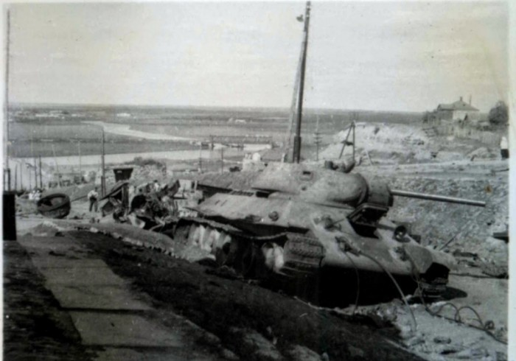
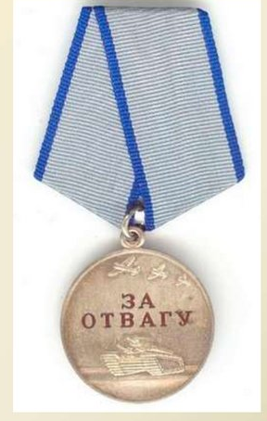
Оборона города
В 1942 году немецкие войска предприняли вторую попытку захватить город. 21июля немцы взяли Хотунок, отрезав от Новочеркасска паровозостроительный завод.
Город защищали 1179-й с. п. и 907-й полк гв. минометов . Город оборонял также истребительный батальон новочеркассцев. Вначале батальон возглавлял начальник учебно-строевого отдела Новочеркасской школы милиции А. А. Бровко, позднее — доцент индустриального института И. Ф. Руденко. Старый коммунист был волевым, требовательным командиром. На подступах к Новочеркасску ими было уничтожено 30 гитлеровцев, 7 фашистов взято в плен и еще 120 немецких диверсантов было обезврежено
Подбитый танк
на спуске Герцена
Отважно действовала медицинская сестра истребительного батальона Е.И. Клочкова, которая в результате была награждена медалью – «За отвагу».

Slide 9
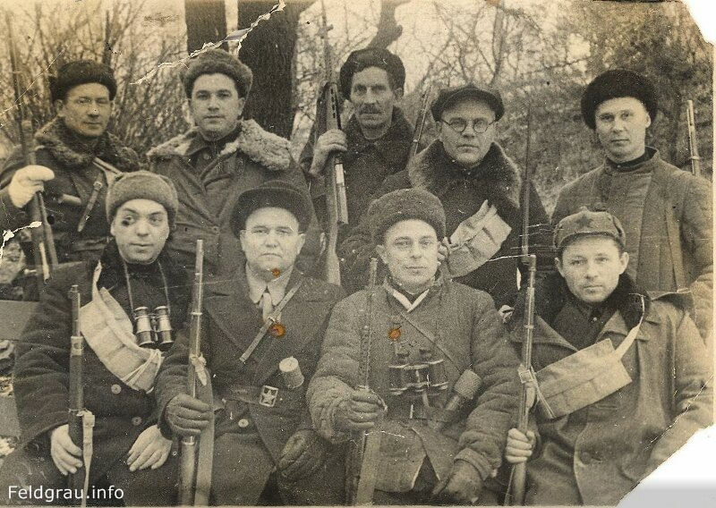
Бойцы батальона
У командира истребительного батальона И.Ф. Руденко заместителем был С.Е. Дащенко, начальником штаба – Б.С. Чепурин, а комиссарами – И.Я. Быков, а после –
И.П. Боляев (после войны стал доктором тех. наук, профессором). Отряд снабжался и бутылками с зажигательной смесью (изготавливались в НПИ). В истребительном отряде их испытывал Быков И. Я .
Командно -политический состав 51 истребительного отряда г.Новочеркасска. 1941-1942 гг.

Slide 10
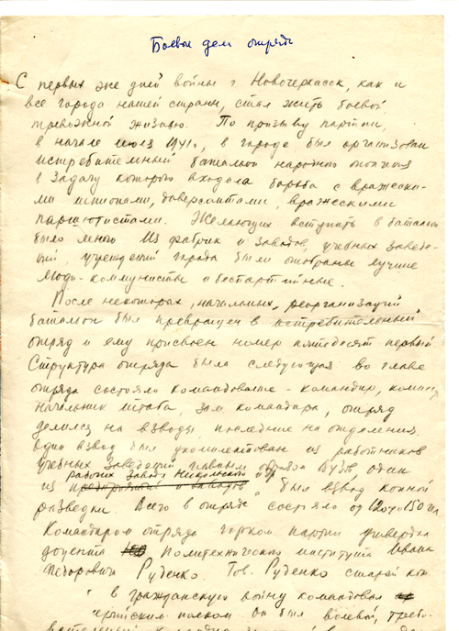
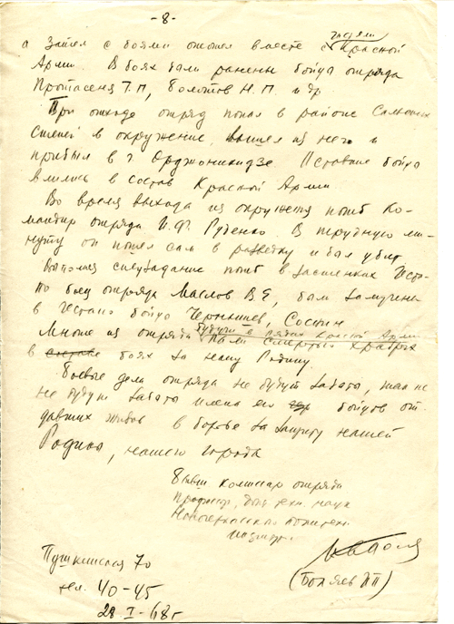
Боевые дела отряда
Целью истребительного отряда была охрана города, дорог, переправы через реку Аксай, охрана госпиталей и военных складов, борьба с диверсантами и шпионами. Бойцы отряда часто ходили в разведку.
На долю истребительного батальона выпало немало испытаний. Преобразованный в отряд № 51, он не раз сталкивался лицом к лицу с врагом – вступал в бой. Его бойцы в ноябре 1941 года – при первом подходе гитлеровцев к Новочеркасску, вместе с частями Красной Армии, задержали немцев на подходе к городу.
Документы истребительного отряда, сохраненные как семейные реликвии, для публикации предоставил В.И.Боляев.

Slide 11
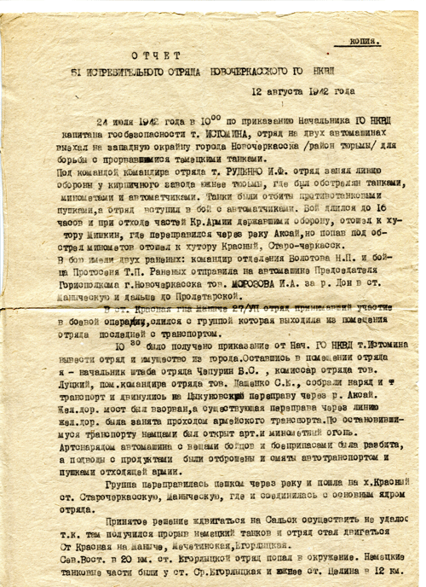
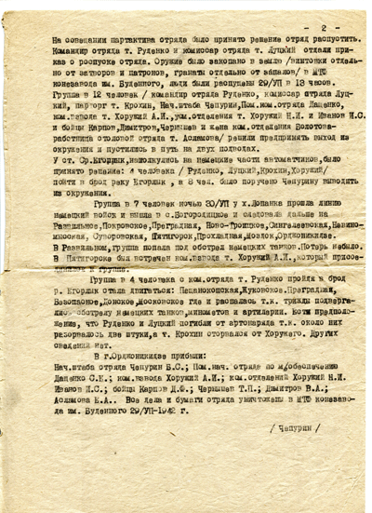
Боевые дела отряда
Отряд вел сражения на Мишкинских буграх, близ кирпичных заводов и у станицы Грушевской. Несколько человек погибли, а некоторые были ранены. Среди погибших – рабочий паровозостроительного завода С.Лучина, сотрудник Зооветеринарного института Мордвинцев, рабочий завода горно-бурового оборудования Добудько и научный сотрудник Гидрохимического института Гусев.

Slide 12
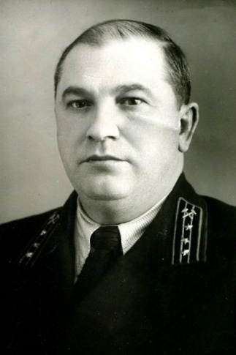
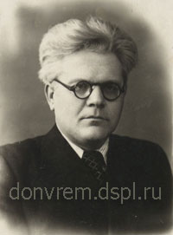
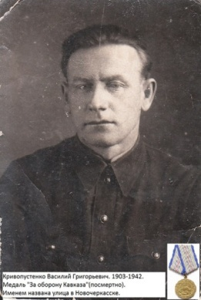
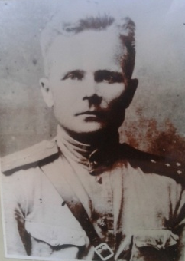
«Посмотри на моих бойцов…»
Всматриваюсь в фотографию тех трудных месяцев .., и вижу уверенность в победе
П. В. Семернин
Второй слева во втором ряду— командир Новочеркасского комитета обороны А.Г. Кобилев. Ученый-геолог, доктор геолого-минералогических наук, профессор. С 1952 года по 1959 год ректор.
Кто другие на снимке, не знаю. Предположительно, первый слева в верхнем ряду – Кривопустенко, а первый справа в верхнем ряду – Семернин.
Быков И.Я.

Slide 13
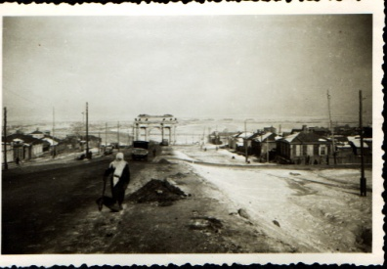
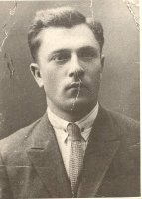


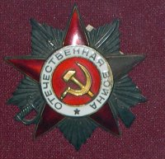
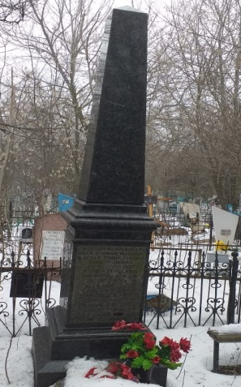
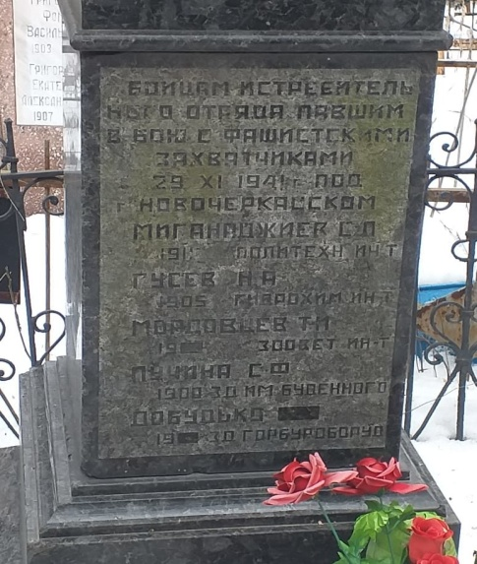
Помнить всех, приближавших Победу
Один из героев подполья
Несмотря на героизм бойцов истребительного батальона, людей в основном гражданских, Новочеркасск 25 июля был сдан частями Красной Армии гитлеровцам без серьезных оборонительных боев.
25 июля 1942 года Новочеркасск был оккупирован немецкими войсками.
204 дня город жил в условиях настоящего террора против местных жителей, установленного врагом.
За время оккупации было убито 1070 человек. 1675 здоровых юношей и девушек были отправлены работать в Германию,
Орден Отечественной войны II степени Павлова Г.А. и орденская книжка к нему
Братская могила бойцов истребительного отряда погибшим в боях под Новочеркасском в 1941 году . Старое кладбище города Новочеркасск .

Slide 14
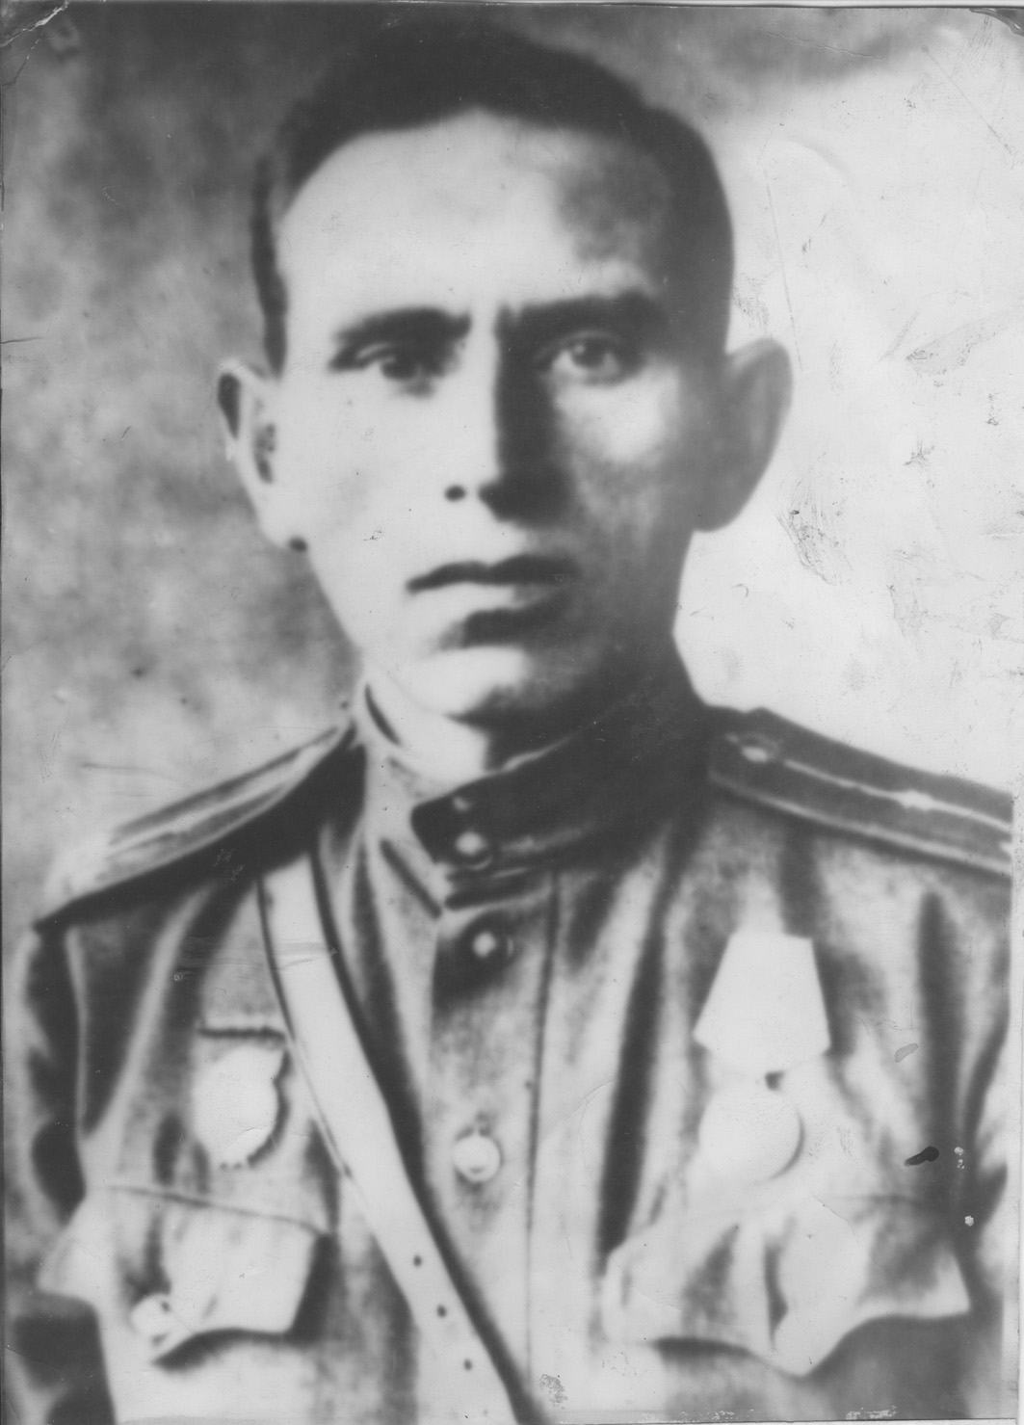
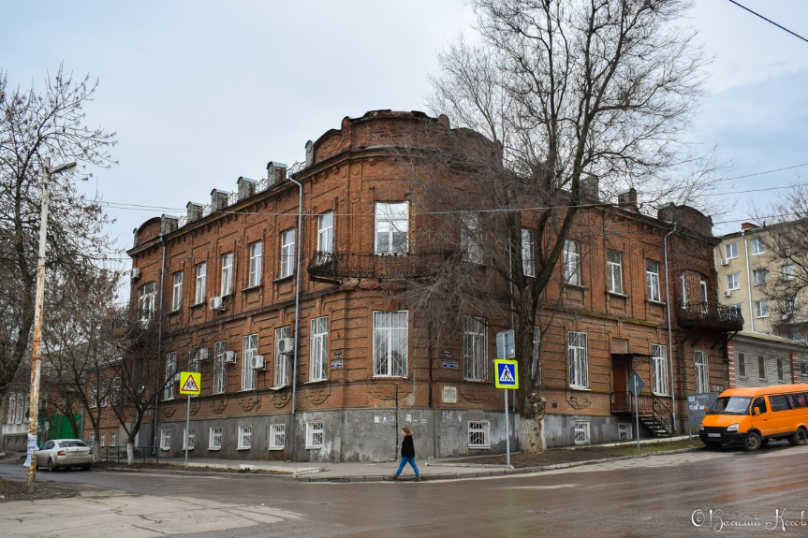
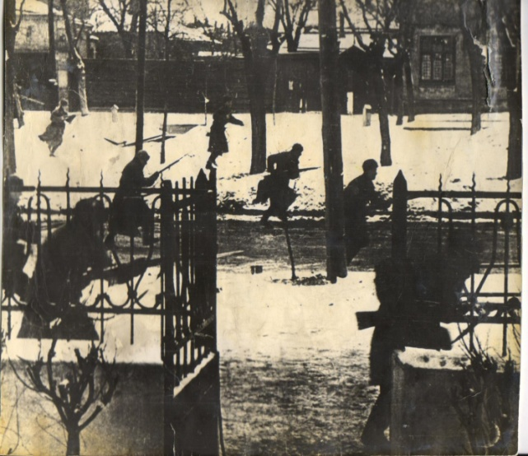
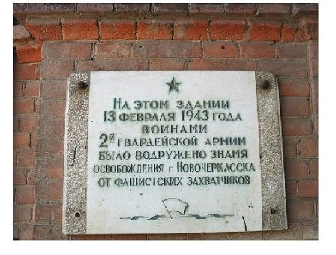
13 февраля 1943 года пришло освобождение Новочеркасска, за которое отдали жизнь бойцы истребительного батальона.
Бои на улицах Новочеркасска. Февраль 1943 г.
Здание на углу ул. Декабристов и сп. Красного, на котором Гвардии старший лейтенант Я.А. Кербель, водрузил Красное Знамя 13 февраля 1943 года

Slide 15
«И помнит мир спасенный..»
Никогда история не знала такого массового героизма, который продемонстрировал советский народ в годы Великой Отечественной войны. Война с фашистской Германией показала миру непоколебимую стойкость, величайшее мужество, самоотверженность и преданность народа Отчизне.
В боях с врагом неувядаемой славой покрыли себя и бойцы истребительного батальона Новочеркасска

Slide 16
Список использованных источников
Гагин Д. Бойцам истребительного батальона. Новочеркасские ведомости. 25 марта 2015
Молчанов П.И., Репников И.Г. Новочеркасск. Историко-краеведческий очерк. Ростов-на-Дону Ростовское кн изд-во. 1973г. 248с., ил.
Новочеркасск : Изд-во Novoprint, 2005 (СПб. : ОАО Иван Федоров) 719 с.
Отреставрирован памятник бойцам Новочеркасского истребительного батальона. http://st1.bloknot-novocherkassk.ru/news/677
Репников В. Н. Прогулки по Новочеркасску. Вторая часть. Новочеркасск, 2006. - 108с.
Тучи над городом. Частная лавочка. Вып. №12 от 29 марта 2005
http://www.peoples.ru
http://www.warheroes.ru
http://www.novocherkassk-gorod.ru
http://st1.bloknot-novocherkassk.ru/news/677
Использованы фотографии с форума Novocherkassk.net.

